Slide 1


PRESENTATION ON TEAM WORK DEFFENDING
TEAM JUSTICE
GAME: MAZE (SOLVING A MAZE)

Slide 2

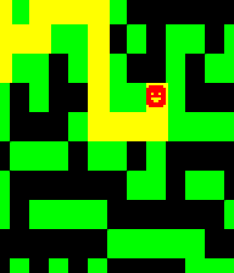
ЦВЕТАН ГЕРГИНСКИ
Created the player movement engine - Player.cs

Slide 3
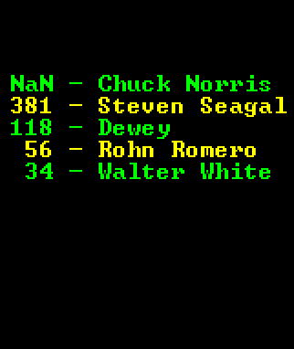
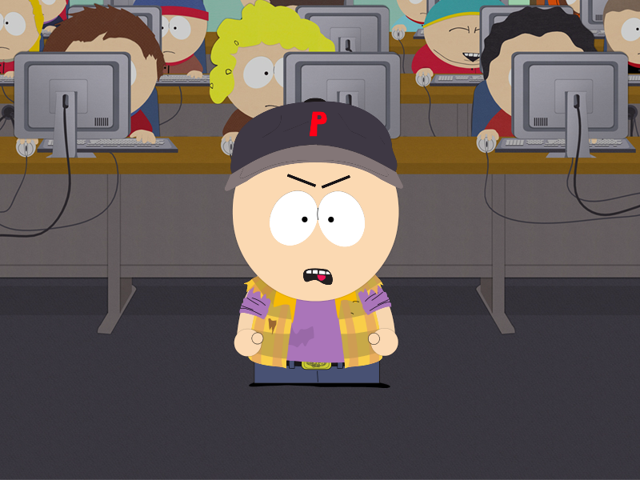
ТОДОР ЯНЕВ
Created the scoring system - ScoreSystem.cs

Slide 4
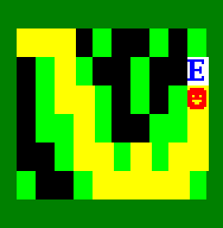
СВЕТОСЛАВ ВЪЛКОВ
Maze Printing method.

Slide 5
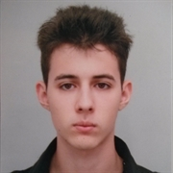
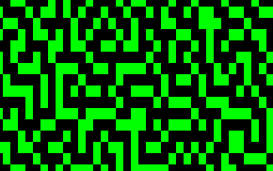
ДИМИТЪР ТРЕНДАФИЛОВ
Created the Maze constructing class - MazeCell.cs

Slide 6
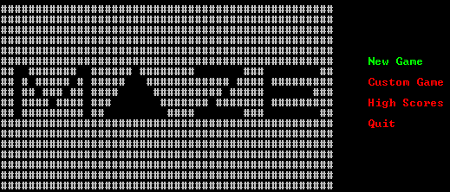
ДЕНИС КЯШИФ
Came up with the idea for the game.
Created the menu - Menu.cs

Slide 7
ИЗГОТВОИЛИ:
Светослав Георгиев
Тодор Янев
Денис Кяшиф
Димитър Трендафилов
Цветан Гергински
Кристиян Георгиев (УНСС)

